Slide 1
01 / 20
Министерство науки и высшего образования Российской Федерации
Федеральное государственное автономное образовательное учреждение
высшего образования
«Московский государственный технический университет имени Н.Э. Баумана
(национальный исследовательский университет)»
(МГТУ им. Н.Э. Баумана)
Мытищинский филиал
Факультет “Космический”
Кафедра “Прикладная математика, информатика и вычислительная техника”
Специальность 09.03.01 “Информатика и вычислительная техника”
Выпускная квалификационная работа на тему:
Разработка AI-агента для составления сбалансированного рациона питания
Выполнил: Шахов Д.А., группа К3-84Б
Руководитель: Афанасьева В.В.

Slide 2
Актуальность и цель работы
02 / 20
Актуальность
Цель работы
Пользователю сложно каждый день вручную собирать рацион, считать КБЖУ и планировать покупки.
Существующие калькуляторы калорий перегружают таблицами, а чат‑боты не дают стабильного недельного плана.
Нужен понятный веб‑сервис, который превращает цель, ограничения и привычки в готовый план: что есть сегодня, что готовить на неделю и что покупать.
Разработать веб‑приложение Mealy для персонального планирования питания: сбор профиля пользователя, генерацию 7‑дневного плана из каталога рецептов, проверка калорий и макронутриентов, создание списка покупок.
Mealy не заменяет врача или диетолога. Сервис формирует бытовой план питания, а не медицинское заключение.
Ремарка

Slide 3
Объект, предмет и задачи
03 / 20
Задачи разработки
Объект
Проанализировать предметную область и типовые сценарии планирования питания;
Спроектировать архитектуру.
Разработать структуру БД для пользователей, рецептов, планов и истории генераций;
Реализовать анкетирование, генерацию недели, экраны «Сегодня» / «Неделя» / «Рецепты» / «Покупки»;
Реализовать замену блюда, список покупок;
Показать результаты работы и направления развития системы.
Веб‑приложение для персонального планирования питания и сопровождения пользователя в течение недели.
Предмет
Модели профиля и ограничений, подбор рецептов, генерация недельного плана, проверка нутриентов, пользовательский интерфейс и API.

Slide 4
Постановка задачи и границы MVP
04 / 20
Пользовательский сценарий
1
Анкета
2
Генерация
3
Использование
цель, активность, аллергии, предпочтения
подбор рецептов и баланс недели
«Сегодня», рецепты, покупки, календарь
Реализовано
Не заявляется
Профиль пользователя и анкетирование;
Генерация 7‑дневного плана из каталога рецептов;
Экран Сегодня с прогрессом дня и ближайшим приёмом пищи;
Экраны «Неделя», «Покупки», «Профиль».
Медицинская диагностика и назначение лечебных диет;
Полная замена профессионального нутрициолога;
Гарантия идеального совпадения плана с индивидуальной биологией пользователя.
Рабочее определение плана: набор проверенных рецептов на 7 дней с контролем калорий и макронутриентов в допустимых пределах.

Slide 5
Данные профиля и плана питания
05 / 20
Таблица 1 — цели, ограничения и роль данных в генерации плана
Категория | Примеры | Роль в системе
Профиль | возраст, вес, рост, пол, активность | расчёт целевых калорий и ритма дня
Цели и ограничения | снижение массы, поддержание формы, набор массы | фильтрация каталога рецептов
Расписание | завтрак, обед, ужин, перекус | распределение калорий по дню
План | блюда, КБЖУ, ингредиенты | основа экранов Сегодня, Неделя, Покупки

Slide 6
Сравнение подходов к планированию питания
06 / 20
Таблица 2 — почему выбрана разработка собственного веб-сервиса Mealy
Подход | Преимущества | Ограничения
Табличный калькулятор калорий | точный ручной контроль | высокая нагрузка на пользователя, нет готового плана
Чат с LLM | гибкие ответы и советы | нестабильная структура, сложно хранить неделю как единый план
Готовое мобильное приложение | удобный UX, большой каталог | закрытая логика, нет полного аналога по функционалу и возможностям
Собственный веб‑сервис Mealy | контроль архитектуры, БД, UI и сценария демонстрации | требует расширения функционала и поддержки

Slide 7
Архитектура веб‑приложения
07 / 20
Пользовательский браузер
Клиентская часть
Пояснение
Astro + React + TypeScript
Генерация плана и проверка ограничений выполняются на сервере; клиент показывает готовый день и неделю.
Серверный интерфейс
FastAPI, REST / HTTP / JSON
Данные
PostgreSQL + pgvector
Redis + Celery

Slide 8
Используемые технологии
08 / 20
Клиентская часть
Серверная часть
Astro 6, React 19, TypeScript
экраны Today, Week, Recipes, Shopping, Profile
Python, FastAPI, Uvicorn
авторизация, планы, рецепты, генерация
Данные
Фоновые задачи
PostgreSQL, Redis
нормализованные таблицы пользователей, рецептов и планов, а также кэширование ответов
Celery + Redis
асинхронная генерация недельного плана
Стек выбран для разделения UI и бизнес‑логики, воспроизводимой генерации плана и последующего масштабирования.

Slide 9
Структура базы данных
09 / 20
4 зоны данных: профиль, каталог, план, аудит генерации.
Профиль
users
allergies
preferences
meal_schedule
Каталог
recipes
ingredients
tags
embeddings
План
meal_plans
days
meals
shopping
Аудит
generation_runs
steps
status
diagnostics
1:N профиль
RAG-фильтры
нормализация
наблюдаемость

Slide 10
Поток генерации недельного плана
10 / 20
Запрос попадает в очередь, затем обработчик последовательно собирает контекст, вызывает LLM и сохраняет результат.
5. Обработчик
Celery
1. Анкета
цель,
ограничения
2. Клиент
POST
polling
3. API
сессия,
валидация
4. Очередь
Redis
task_id
6. Контекст
профиль + рецепты
7. LLM
JSON + проверка
Статус задачи
GET /tasks/{id}
8. Результат
план, PDF, .ics
Ответ клиенту: готовый план, список покупок, .ics и PDF; прогресс берется из статуса задачи.

Slide 11
Проверка калорий и макронутриентов
11 / 20
Критерии проверки дня
Показатель | Уровень | Смысл
≤ 8 % | в норме | день в пределах целевого коридора
8–12 % | допустимо | небольшое отклонение, план можно использовать
12–20 % | внимание | нужна замена блюда или пересборка
> 20 % | пересмотр | день требует повторной генерации
нет данных | ожидание | план ещё не сформирован
target — целевые калории профиля, day_total — сумма по дню, deviation_pct — отклонение в процентах.
Важно: контроль носит планировочный характер.
Mealy проверяет соответствие дня целевым калориям и распределению БЖУ, но не ставит медицинский диагноз.

Slide 12
Серверный интерфейс и программные модули
12 / 20
API-группы, backend-модули и инфраструктура
Пользователи
register, login, me
api/routes
маршруты и DTO-ответы
PostgreSQL + pgvector
профили, рецепты, планы
Планы питания
generate, tasks, plan
core/agent + RAG
подбор, LLM, JSON
LLM-провайдер
структурированный ответ
Рецепты и каталог
recipes, batch, ingest
core/skills
расчет, проверка, export
Клиентские файлы
.ics, PDF, список
Экспорт
shopping, calendar, PDF
worker/tasks
фоновые задачи
Redis
очередь и статус

Slide 13
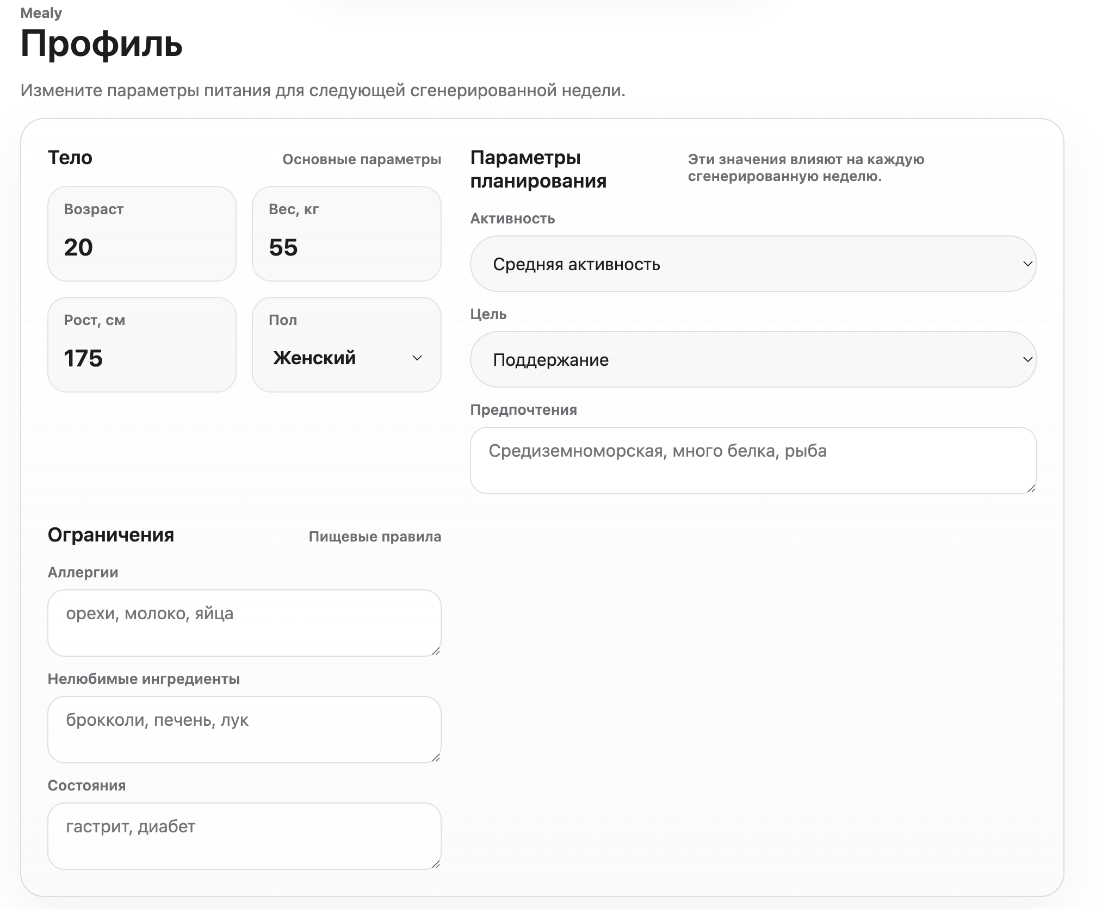
Пример работы: Профиль
14 / 20
Здесь хранятся данные пользователя. Индивидуальные параметры, активность, цель, предпочтения, ограничения

Slide 14
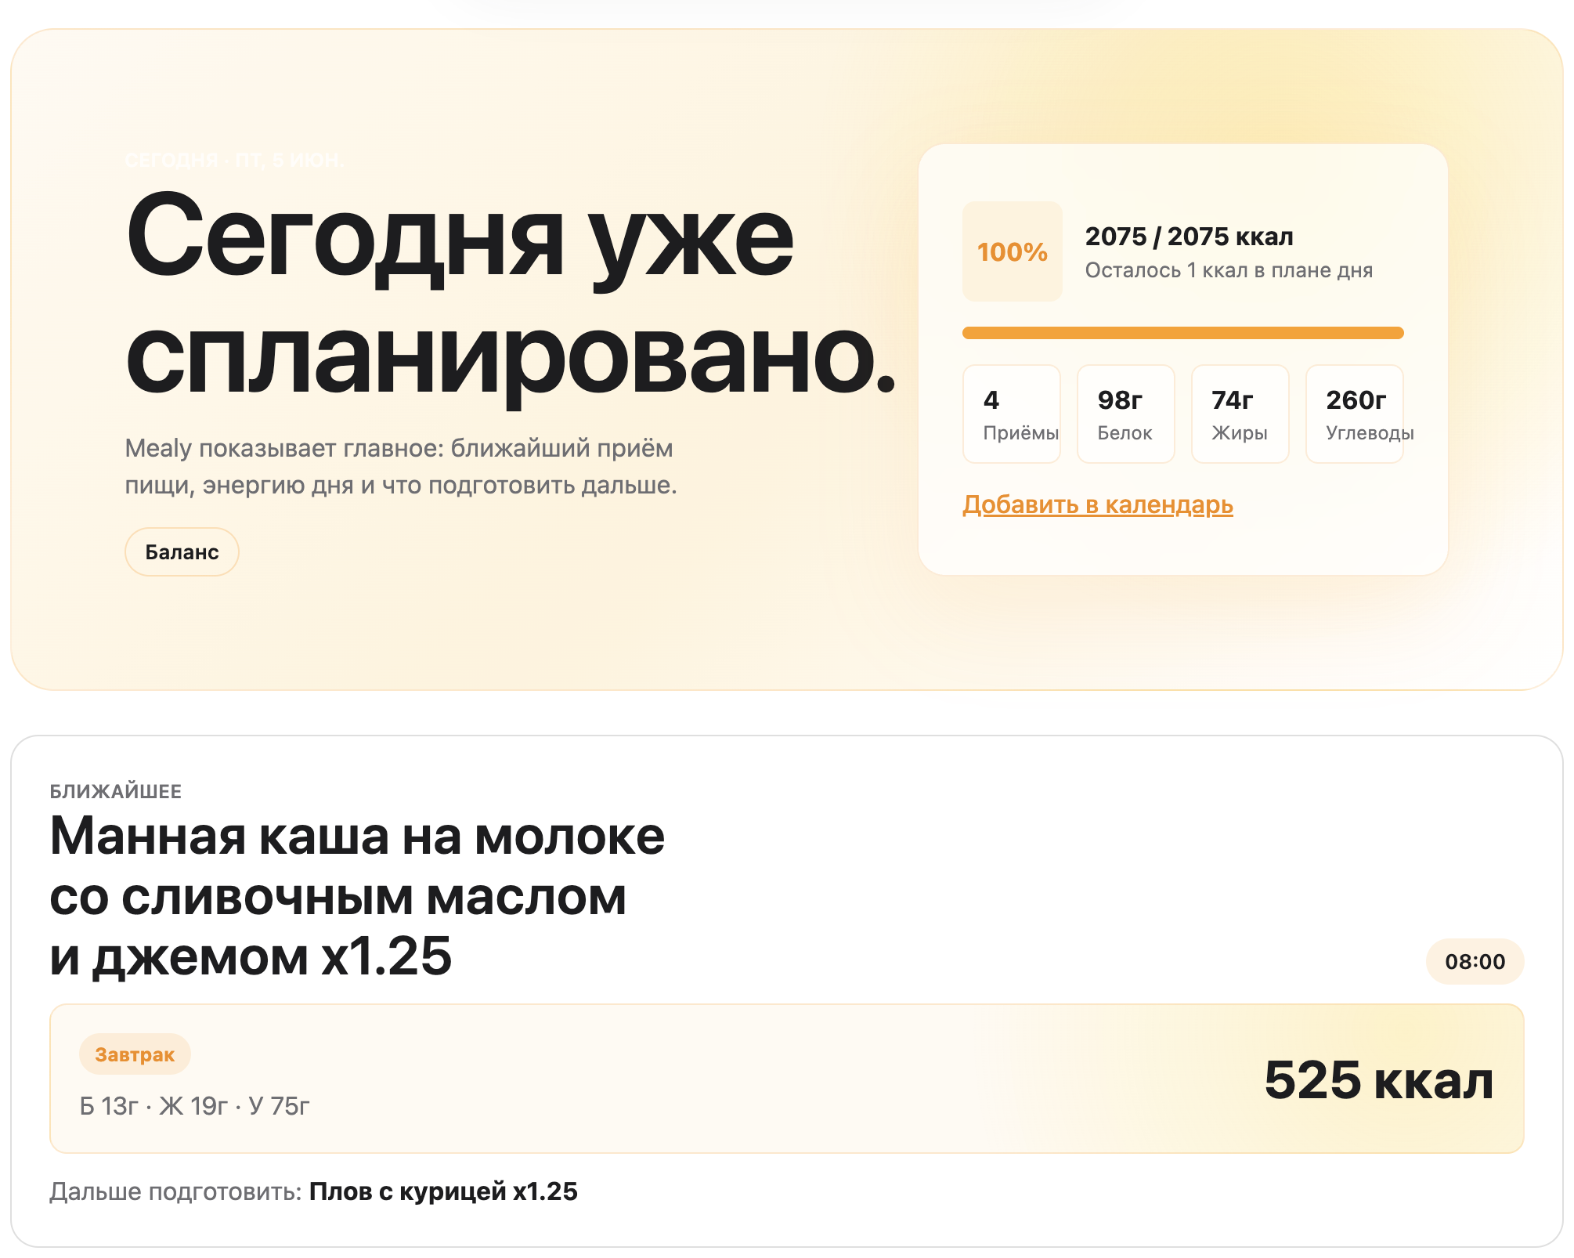
Пример работы: экран Сегодня
13 / 20
Что демонстрируется
1. Прогресс по калориям и макросам дня
2. Ближайший приём пищи и ритм дня
3. Карточки рецептов
4. Быстрые действия: экспорт в календарь, пересборка всего плана
Экран отвечает на вопрос пользователя: что есть сегодня и что подготовить дальше.
Главный экран дня

Slide 15
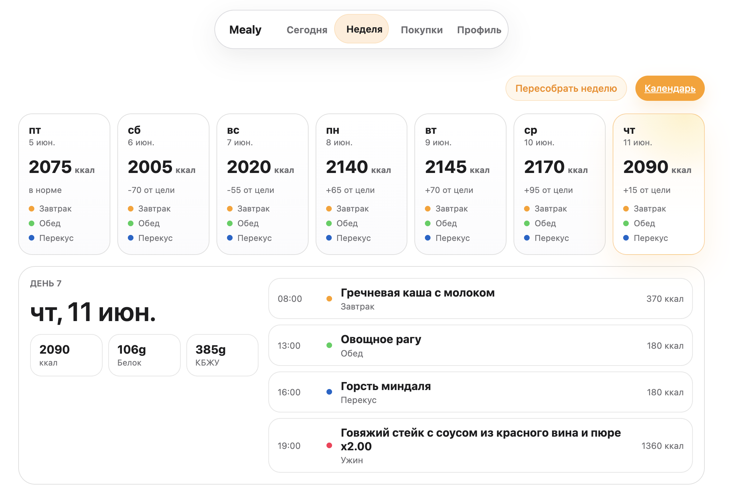
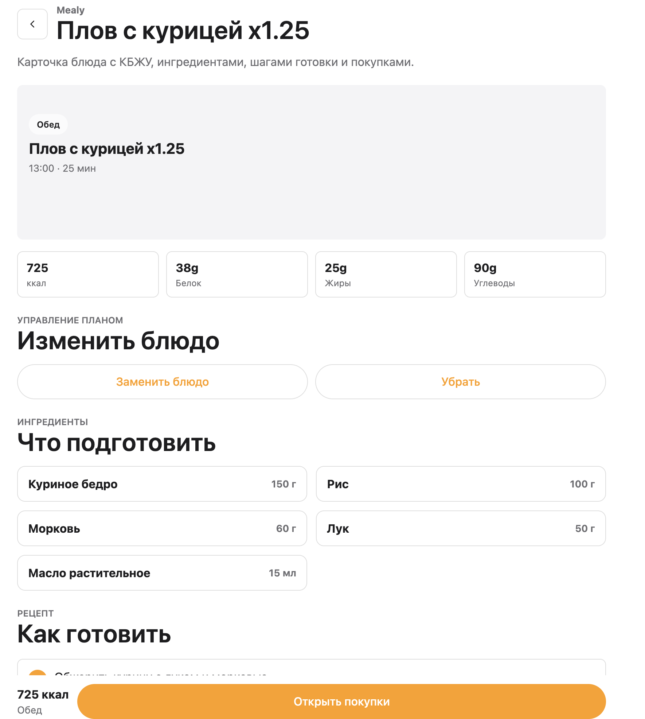
Пример работы: неделя и рецепт
14 / 20
Неделя + рецепт
Карточка рецепта
Пользователь видит 7 дней плана, может открыть блюдо, посмотреть ингредиенты, шаги приготовления, заменить блюдо при необходимости и экспортировать в календарь или в PDF
Карточка блюда

Slide 16
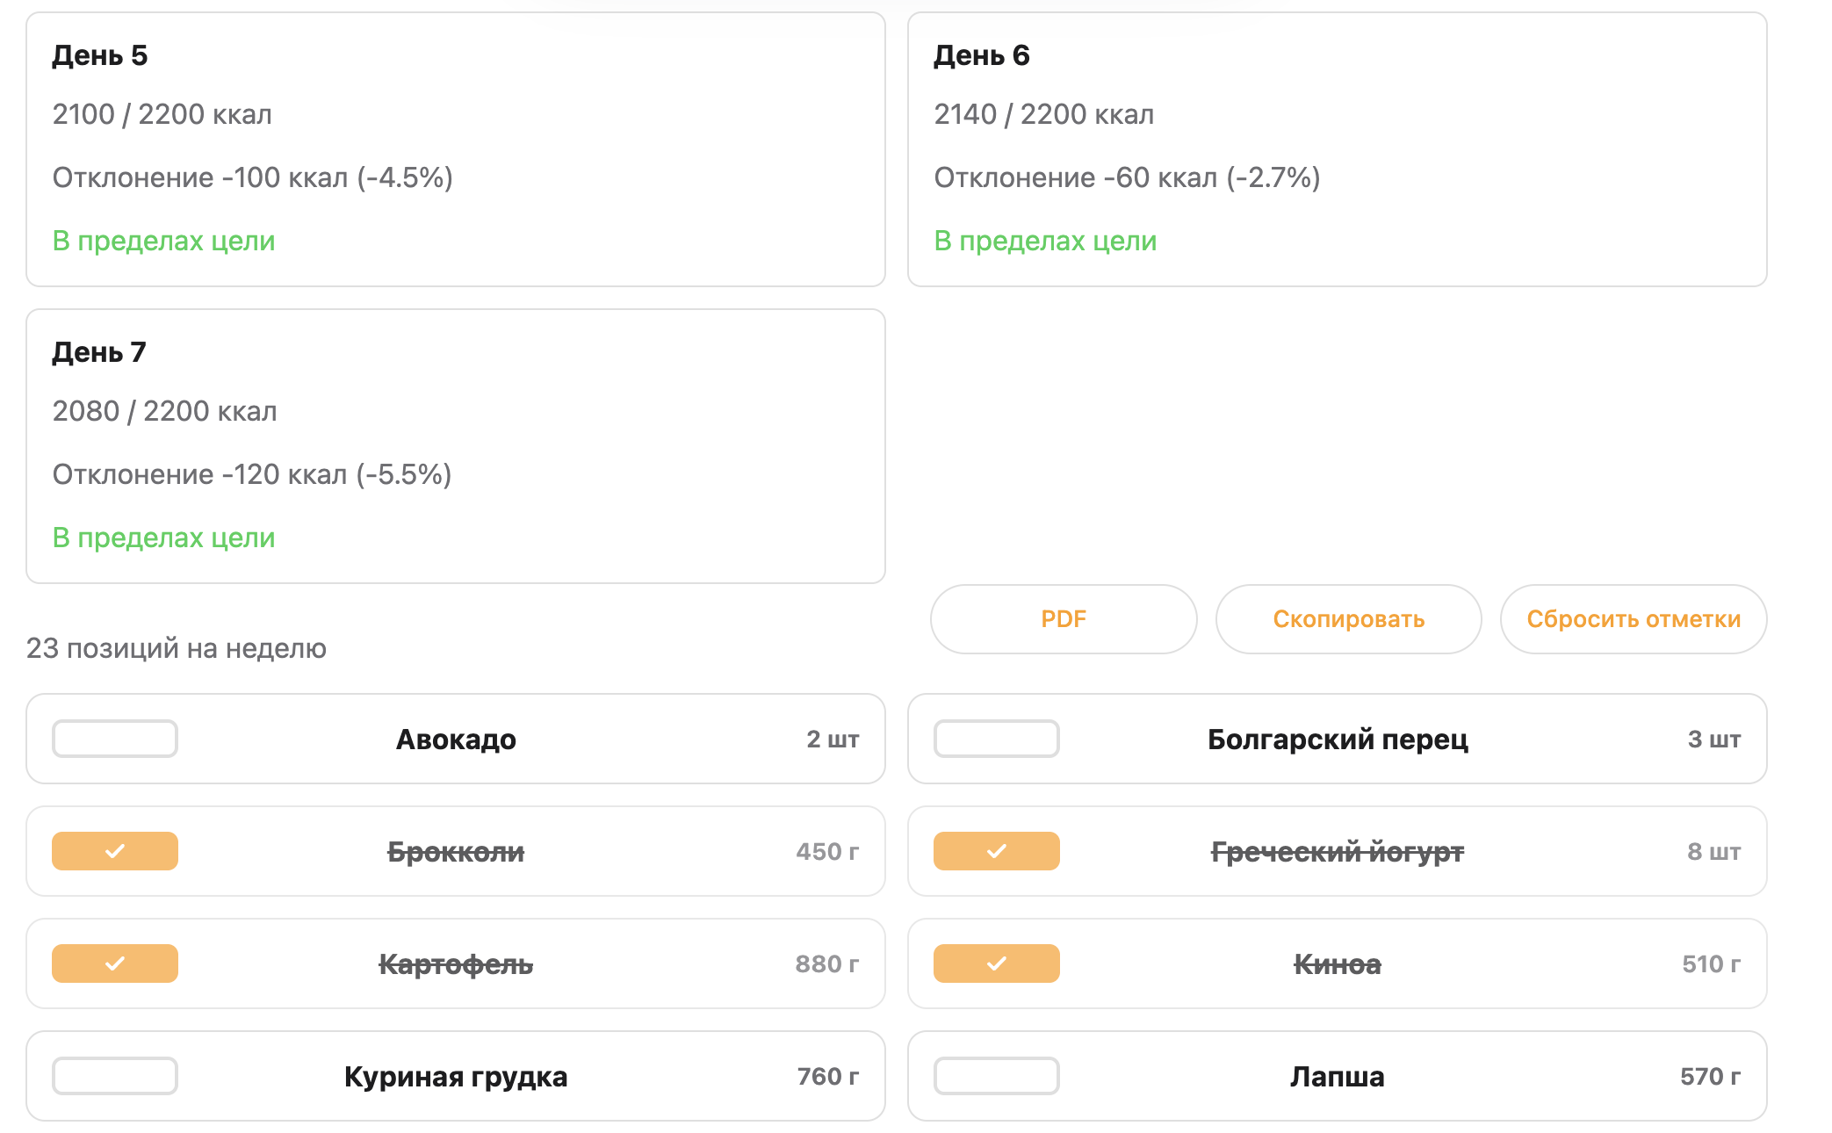
Пример работы: список покупок
15 / 20
Состав результата
1. Агрегированные ингредиенты на всю неделю;
2. Отметка купленных позиций;
3. Формирование списка из текущего активного плана.
Список покупок связывает план питания с реальной подготовкой к приготовлению пищи
Список покупок

Slide 17
Использование структурированных данных
16 / 20
Примеры отчётности по плану и генерациям
Показатель | Источник данных | Пример результата
Калории по дням | meal_plan_days | 7 дней в пределах цели
Состав блюд | meal_plan_meals | 4 приёма пищи в день
Список покупок | meal_plan_meal_ingredients | 23 позиции на неделю
Качество генерации | generation_run_steps | профиль → каталог → планировщик → проверка
Активность | meal_plan_events | замена / пересборка / экспорт
Пример SQL‑запроса
SELECT day_number,
total_calories,
target_calories
FROM meal_plan_days
WHERE meal_plan_id = :plan_id
ORDER BY day_number;
Структурированное хранение плана позволяет строить отчётность, диагностика и список покупок без повторного парсинга JSON.

Slide 18
Оценка результата и ограничения
17 / 20
Полученный результат
Ограничения прототипа
1. Работающее веб‑приложение Mealy;
2. Генерация 7‑дневного плана из каталога рецептов;
3. Экраны Сегодня, Неделя, Рецепты, Покупки, Профиль;
4. Экспорт в календарь, PDF и буфер обмена.
1. Не является медицинской рекомендацией;
2. Качество плана зависит от полноты каталога рецептов;
3. LLM‑контур требует контроля стоимости и качества;
4. Для промышленной эксплуатации нужны нагрузочные тесты и мониторинг;

Slide 19
Направления развития
18 / 20
Развитие проекта после текущего этапа
1
Каталог рецептов
2
Персонализация
3
Инфраструктура
4
Интеграции
расширение базы, конвейер загрузки, контроль качества источников
обратная связь пользователя, адаптация плана, умные замены
мониторинг, CI/CD, резервное копирование, диагностика
мобильная оболочка, умные весы, носимые‑источники активности

Slide 20
Заключение
19 / 20
В ходе работы разработано
Практическая ценность
1. Веб‑приложение Mealy для персонального планирования питания;
2. Реализована серверная часть ;
3. Реализована клиентская часть;
4. Разработана и заполнена БД для пользователей, рецептов и планов.
1. Пользователь получает готовый ответ: что есть сегодня и что готовить дальше;
2. План сопровождается рецептами, перечнем покупок и календарём;
3. Архитектура позволяет развивать каталог, интеграции и качество генерации.

Slide 21
20 / 20
Спасибо за внимание!

